Slide 1
МДОУ «Детский сад № 68» Занятие с использованием ИКТ «Домашние животные» для детей 2 младшей группы
Подготовила и провела
Воспитатель
Ежикова Н.Б.
Саранск - 2015

Slide 2
Программное содержание:
Учить выделять и называть характерные признаки домашних животных (внешний вид)
Познакомить с детёнышами домашних животных (жеребенок, козленок, поросенок, теленок, ягненок, щенок, котенок.
Познакомить с условиями содержания, питания и ухода за домашними условиями.
Обогатить знания детей о пользе домашних животных для человека.
Воспитывать заботу и любовь к животным.
Активизировать и обогащать словарь детей по данной теме.

Slide 3
Интеграция образовательных областей:
«Социально-коммуникативное развитие»,
«Познавательное развитие»,
«Речевое развитие»,
«Физическое развитие».

Slide 4
Методические приемы:
беседа о домашних животных
объяснения
вопросы
физкультминутка «Лошадки»
дидактическая игра «Найди кому принадлежит хвост»

Slide 5
Домашние животные
Разводят люди
Люди строят для них жилища
Люди кормят
Люди заботятся об их потомстве

Slide 6
Рассмотреть картинки. Назвать животных и их детёнышей.

Slide 7
Рассмотреть картинки и рассказать: «Кто где живет и чем питается?»

Slide 8
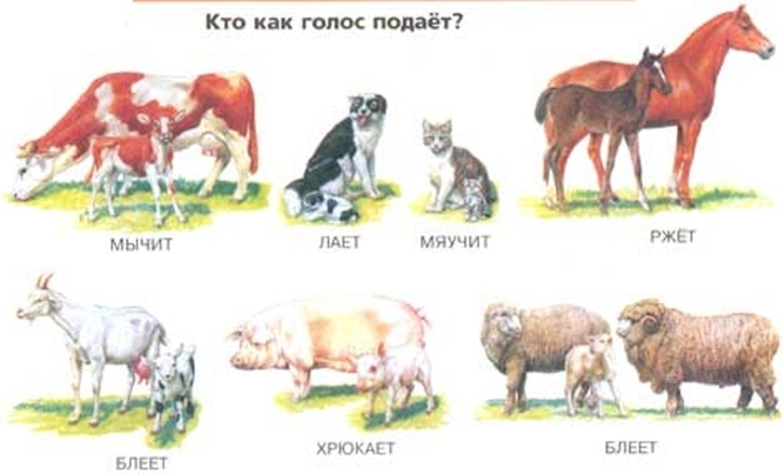
Прослушать голоса домашних животных. Угадать и изобразить самим

Slide 10
Спасибо за внимание!

